Slide 1
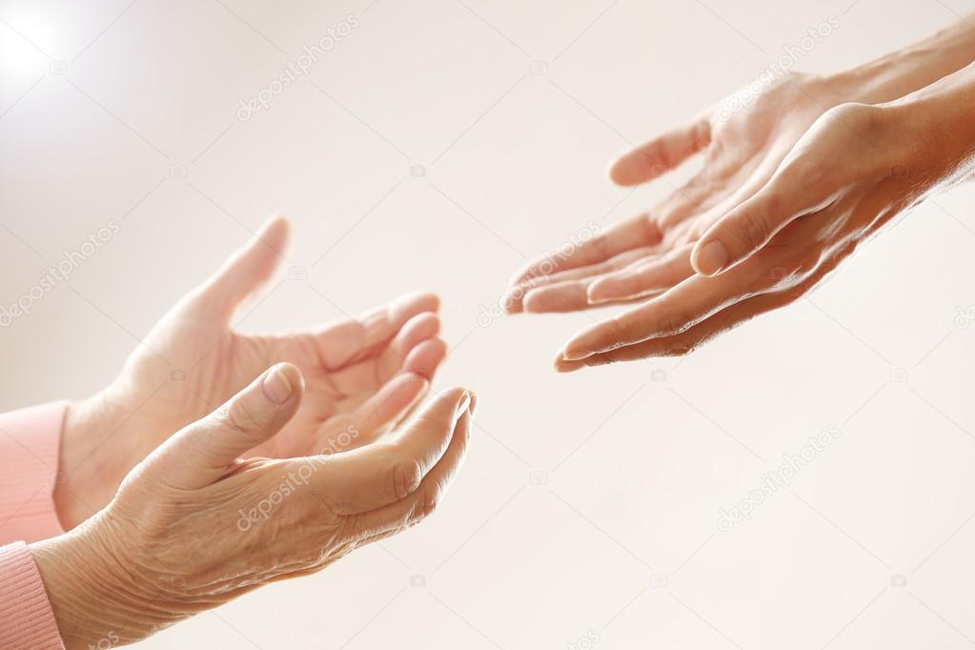
PROJEKT „POMÁHÁME“
6.B

Slide 2
Beseda s pracovnicemi humanitární organizace adra

Slide 4
Sbírka pro charitativní obchůdek v kroměříži

Slide 5
Výroba drobných dárků

Slide 6
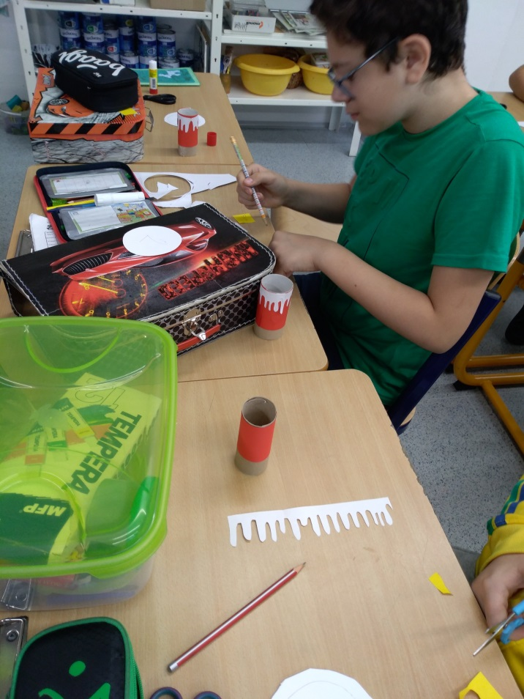

Slide 7
Předání věcí a dárků přímo v obchůdku

Slide 8
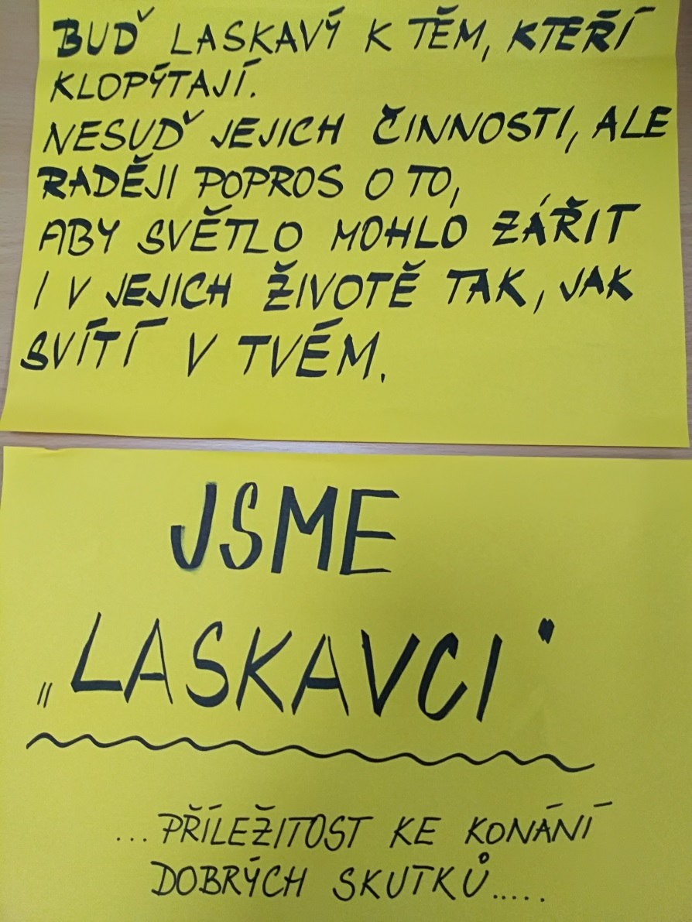

Slide 9
Děkujeme za pozornost žáci 6.B

